Slide 1
Θερμότητα – Εξάτμιση και συμπύκνωση
Όνομα δασκάλου
Σχολείο

Slide 2
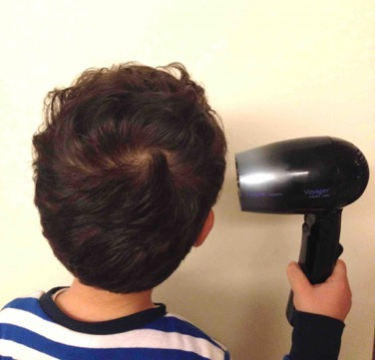
Εξάτμιση και συμπύκνωση – Πορεία διδασκαλίας
Τα μαλλιά μας στεγνώνουν μετά το λούσιμο, ακόμη κι αν δεν τα σκουπίσουμε. Αν μάλιστα τα φυσά ζεστός αέρας στεγνώνουν πολύ πιο γρήγορα. Γιατί άραγε συμβαίνει αυτό;

Slide 3
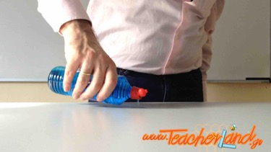
Εξάτμιση και συμπύκνωση – Πειραματισμός (1)
Με ένα σταγονόμετρο ρίξε μια σταγόνα οινόπνευμα στο θρανίο σου. Παρατήρησε τη σταγόνα για μερικά λεπτά και κατέγραψε την παρατήρησή σου.

Slide 4
Εξάτμιση και συμπύκνωση – Πειραματισμός (1)

Slide 5
Εξάτμιση και συμπύκνωση – Πειραματισμός (1)
Η σταγόνα όσο περνά η ώρα μικραίνει και τελικά «εξαφανίζεται».

Slide 6
Εξάτμιση και συμπύκνωση – Πειραματισμός (1)
Γενικεύστε τώρα τις παρατηρήσεις σας ώστε να προκύψει ένα συμπέρασμα που να αφορά όλα τα υγρά. Χρησιμοποιήστε τις λέξεις που φαίνονται στο πλαίσιο του βιβλίου σας.

Slide 7
Εξάτμιση και συμπύκνωση – Πειραματισμός (1)
Όταν ένα υγρό παίρνει θερμότητα, ένα μέρος από την επιφάνειά του αλλάζει φυσική κατάσταση και γίνεται αέριο.
Το φαινόμενο αυτό το ονομάζουμε εξάτμιση.

Slide 8
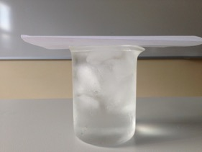
Εξάτμιση και συμπύκνωση – Πειραματισμός (2)
Βάλε ένα ποτήρι νερό και μερικά παγάκια. Σκούπισε καλά το εξωτερικό μέρος του ποτηριού και σκέπασέ το με ένα χαρτόνι. Τι παρατηρείς μετά από μερικά λεπτά;

Slide 9
Εξάτμιση και συμπύκνωση – Πειραματισμός (2)
Στο εξωτερικό μέρος του ποτηριού δημιουργούνται σταγόνες νερού.

Slide 10
Εξάτμιση και συμπύκνωση – Πειραματισμός (2)
Τι υπάρχει γύρω από το ποτήρι;
Τι είναι οι σταγόνες που δημιουργούνται στο τοίχωμά του;
Διατυπώστε τα συμπεράσματά σας χρησιμοποιώντας τις λέξεις στο πλαίσιο του βιβλίου σας.

Slide 11
Εξάτμιση και συμπύκνωση – Πειραματισμός (2)
Όταν ένα αέριο δίνει θερμότητα, ένα μέρος του αλλάζει φυσική κατάσταση και γίνεται υγρό. Το φαινόμενο αυτό ονομάζεται συμπύκνωση. Στον αέρα υπάρχουν υδρατμοί που συμπυκνώνονται στην επιφάνεια του ποτηριού επειδή είναι κρύα.

Slide 12
Εξάτμιση και συμπύκνωση – Πειραματισμός (2)
Το χαρτί το χρησιμοποιούμε ώστε να αποκλείσουμε το γεγονός οι υδρατμοί στο εξωτερικό μέρος του ποτηριού να έχουν προκύψει από το νερό που βρισκόταν μέσα στο ποτήρι.

Slide 13
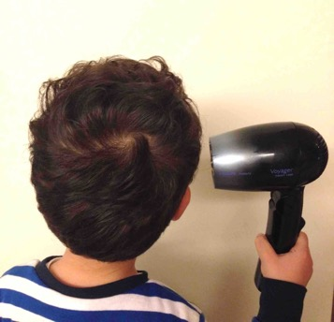
Εξάτμιση και συμπύκνωση – Εφαρμογή (1)
Εξηγήστε γιατί τα μαλλιά μας στεγνώνουν πιο γρήγορα όταν τα φυσά ζεστός αέρας.

Slide 14
Εξάτμιση και συμπύκνωση – Εφαρμογή (1)
Λόγω του ζεστού αέρα, το νερό από τα μαλλιά μας εξατμίζεται πιο γρήγορα.

Slide 15
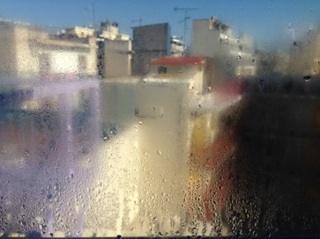
Εξάτμιση και συμπύκνωση – Εφαρμογή (2)
Γιατί τα τζάμια τον χειμώνα θαμπώνουν στο εσωτερικό μέρος τους όταν έξω κάνει κρύο;

Slide 16
Εξάτμιση και συμπύκνωση – Εφαρμογή (2)
Τα τζάμια θαμπώνουν, γιατί είναι κρύα και επάνω τους συμπυκνώνονται οι υδρατμοί που υπάρχουν στον αέρα του δωματίου.

